Slide 1
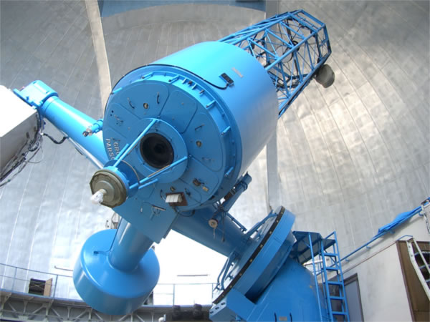
岡山188cm望遠鏡の改修と その後の展望
木曽シンポジウム 2013.07.09
岡山天体物理観測所
浮田信治

Slide 2
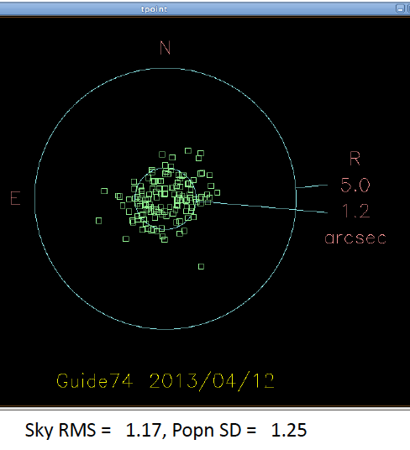
内容
１．トークの目的
岡山188-cm望遠鏡は改修工事によって
パリッと仕立て直され、
ーー＞
素早く目標天体を捉えることが
出来るようになりました。
２．使い易くなった望遠鏡
・観測効率の向上の評価。
・副鏡の各姿勢における変位測定
・主鏡の各姿勢における変位測定
・今後の課題など
３．岡山の共同利用観測
・観測装置
・共同利用観測の状況
岡山の共同利用観測に応募してください
Pointing精度：１．２”ｒｍｓ
案内望遠鏡による測定

Slide 3
２−１ 改修によるPointing精度向上 ー機械系 vs 光学系ー
改修前 改修後(現在) 将来
・guide望遠鏡(=鏡筒部)のPointing精度 ： ～6”rms → 1.2〜1.5” rms → 0.9” rms
・光学系込みのPointing精度 ： ～20”rms → 〜9” rms → 1.5” rms
両者の間で大きな差 ⇒ 鏡筒部の光学系にpointing誤差要因がある。
主鏡及び副鏡の変位の測定・評価を実施。
鏡筒部
guide望遠鏡

Slide 4
露光の終わりから次の天体の露光開始までの時間（デッドタイム）の比較
２−２ 観測効率向上
(By 福井)

Slide 5
移動(第一打)に必要な時間の比較
1〜9分 ⇒ 20秒〜1分

Slide 6
望遠鏡指向以外のデッドタイムの比較
望遠鏡指向以外の浪費時間（スリットへの天体導入etc.）も少し減少

Slide 7
ディザリング試験 (改修前,by柳澤)
２-３ 微小角移動(アプローチショット)の精度

Slide 8
改修後、Dec方向 10’’ステップ
天域５方向で
測定
今後の課題：
自動導入
(by 福井)

Slide 9
副鏡変位測定
・副鏡焦点調節機構に変位センサ設置。光軸方向の距離を測定。
副鏡
変位センサ
副鏡裏側から見た測定位置
北
南西
南東
副鏡焦点調節機構
(by 筒井)

Slide 10
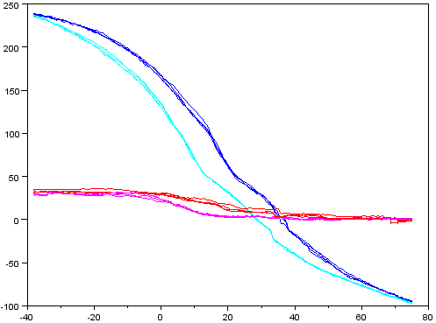
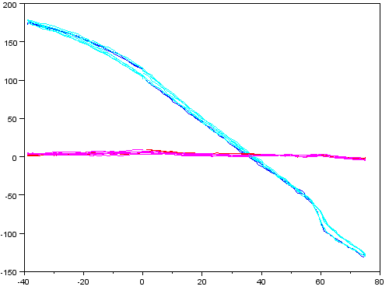
副鏡変位測定 DEC方向に振った時
・ヒステリシス、すごく改善。
・北側に振った時にほんの少し残っている。
DEC方向（-38°～75°）に振った時
（RA=±0hで固定）
改修前(２０１２年 ７月１８日)
改修後(２０１３年 ５月２０日
ΔDEC tilt
➔
ΔHA&ΔDEC tilt [arcsec]
ΔHA tilt
北側で少し残っている
DEC [degree]
DEC [degree]

Slide 11
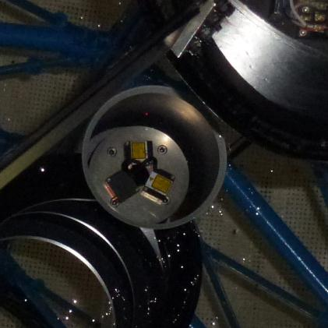
主鏡変位測定 測定方法
・主鏡の中心穴にレーザ変位センサを３方向設置。
・望遠鏡を様々な方向に振り、変位を測定。
主鏡
北
変位センサ
南西
南東

Slide 12
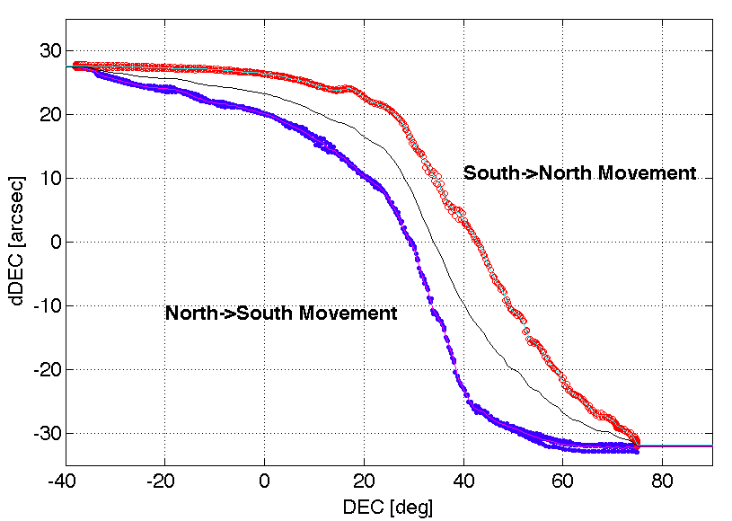
主鏡変位測定
・最大で2.7mm程度の変位。主鏡1mmの変位でカセグレン焦点では23秒角のずれ。
・変位はヒステリシス特性を持っており、精度の高い補正が困難。
⇒対策検討中。
カセグレン焦点におけるDEC方向のずれ(角度に変換)
⬅理想
・HA＝±０ｈで固定、DEC方向にー３８deg⬅➔７５degで往復運動。

Slide 13
3 岡山188-cm共同利用観測に応募しませんか？
観測装置 コンタクトポイント
高分散分光(HIDES)： 泉浦・神戸
近赤外撮像＆分光(ISLE)： 栁澤・福井
可視撮像&低分散分光(KOOLS)： 筒井・黒田・浮田
詳細はOAOのホームページで
http://www.oao.nao.ac.jp/support/telescope/

Slide 14
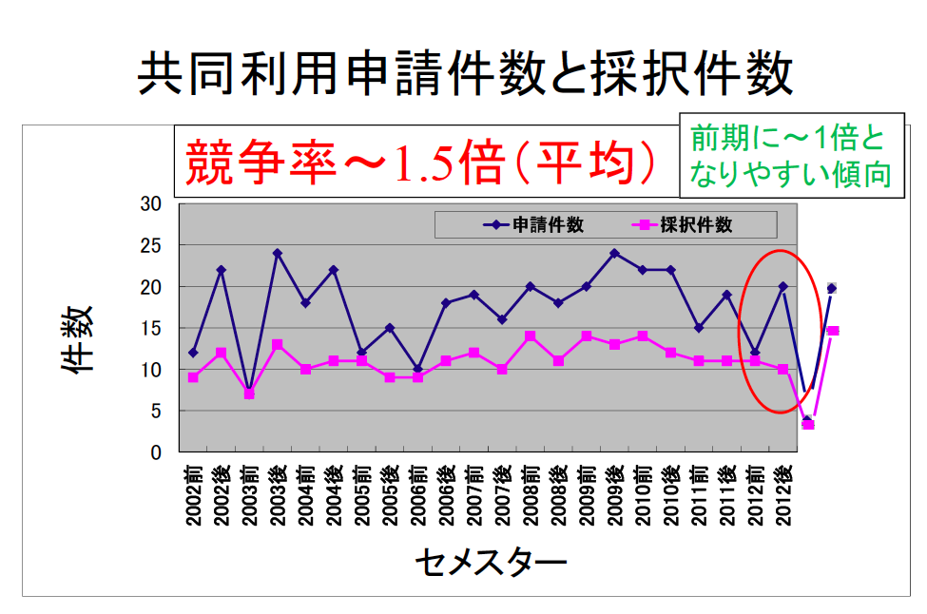
岡山188-cm共同利用観測に応募しませんか？

